Slide 1


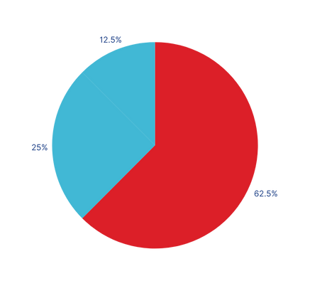



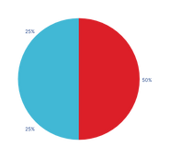
SEMANA GLOCAL DE
EVALUACIÓN DE POLÍTICAS PÚBLICAS
ESTRATEGIA PARA ALCANZAR EL DESARROLLO Y LA JUSTICA SOCIAL
“MONITOREO COMO INSUMO PARA LA EVALUACIÓN DE POLÍTICAS PÚBLICAS”.
Laura V. Sánchez-Vincitore, Ph.D.
Laboratorio de Neurocognición y Psicofisiología
Universidad Iberoamericana

Slide 2
01.
Diseño conceptual
El SIMEDID se basó en teorías del desarrollo infantil, pero fue adaptado al contexto dominicano a partir de literatura internacional y evidencia local sobre crianza, entorno y cultura.
¿Cómo se involucre la academia y aporta al aconstrucción del SIMEDID?
02.
Validación psicométrica
Unibe, Unicef e Inaipi evaluaron la confiabilidad y validez del SIMEDID. Publicamos un primer estudio de validación y ahora lo estamos ampliando a una muestra representativa nacional.
03.
Formación y transferencia
Formación del personal técnico y fortalecido capacidades locales para el análisis de datos y la toma de decisiones informadas.

Slide 3
¿Cuál es la relación de los aportes globales a la construcción científica alrededor del SIMEDID?
🌍 SIMEDID y los aportes globales
Basado en marcos internacionales como el Nurturing Care Framework, UNICEF, OMS, Banco Mundial y Unicef.
No solo se adoptan modelos globales, se adaptan, cuestionan y complementan desde la realidad dominicana.
🌎 Contribución al campo desde América Latina:
SIMEDID genera conocimiento local con validez psicométrica y relevancia cultural.
Avances presentados en conferencias regionales.
Artículos científicos en revistas de impacto.

Slide 4
En materia de primera infancia, ¿cuáles aportes desde la academia están pendientes (y/o en proceso)?
May 23 10:00 PM
Seminario Sincrónico
Público General
01.
02.
03.
Profundizar el análisis longitudinal
Validar intervenciones específicas
Integrar la mirada intersectorial

Slide 5
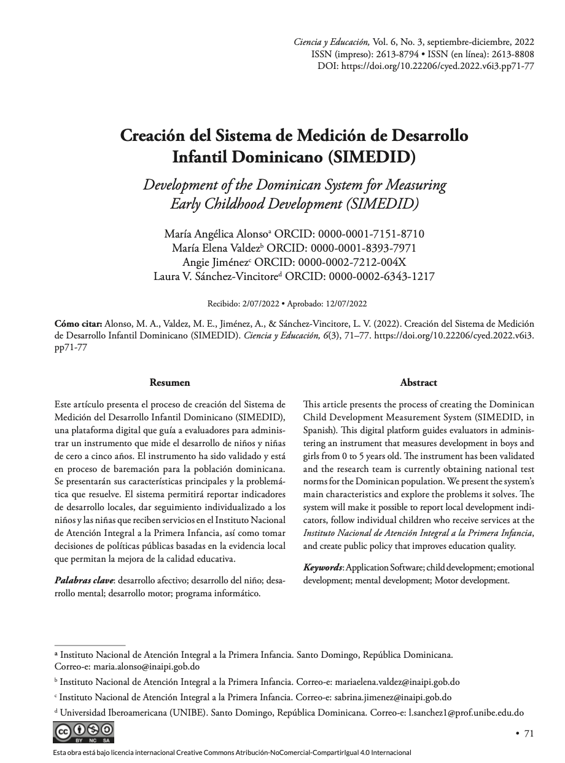
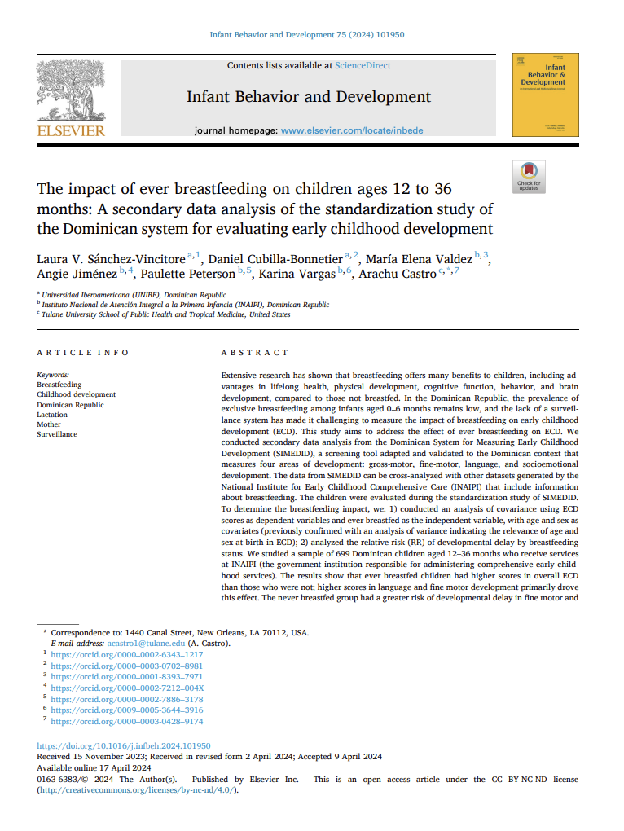
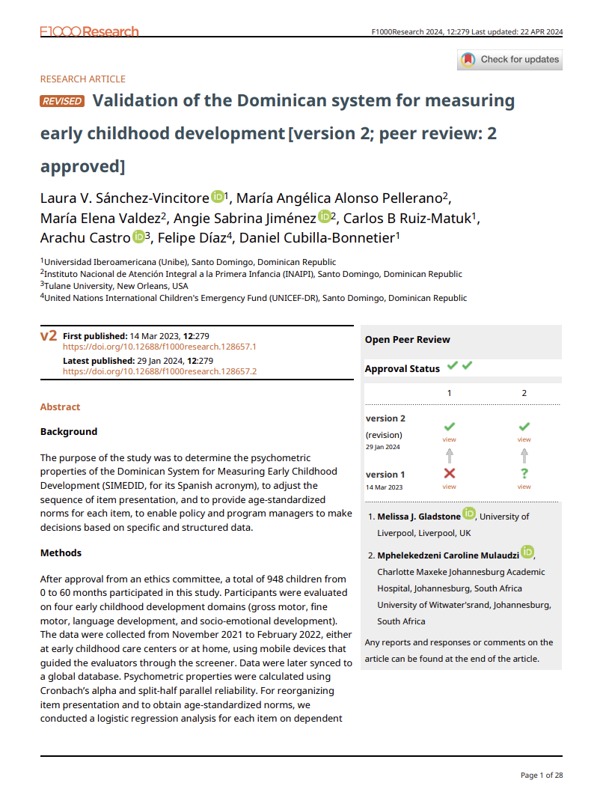
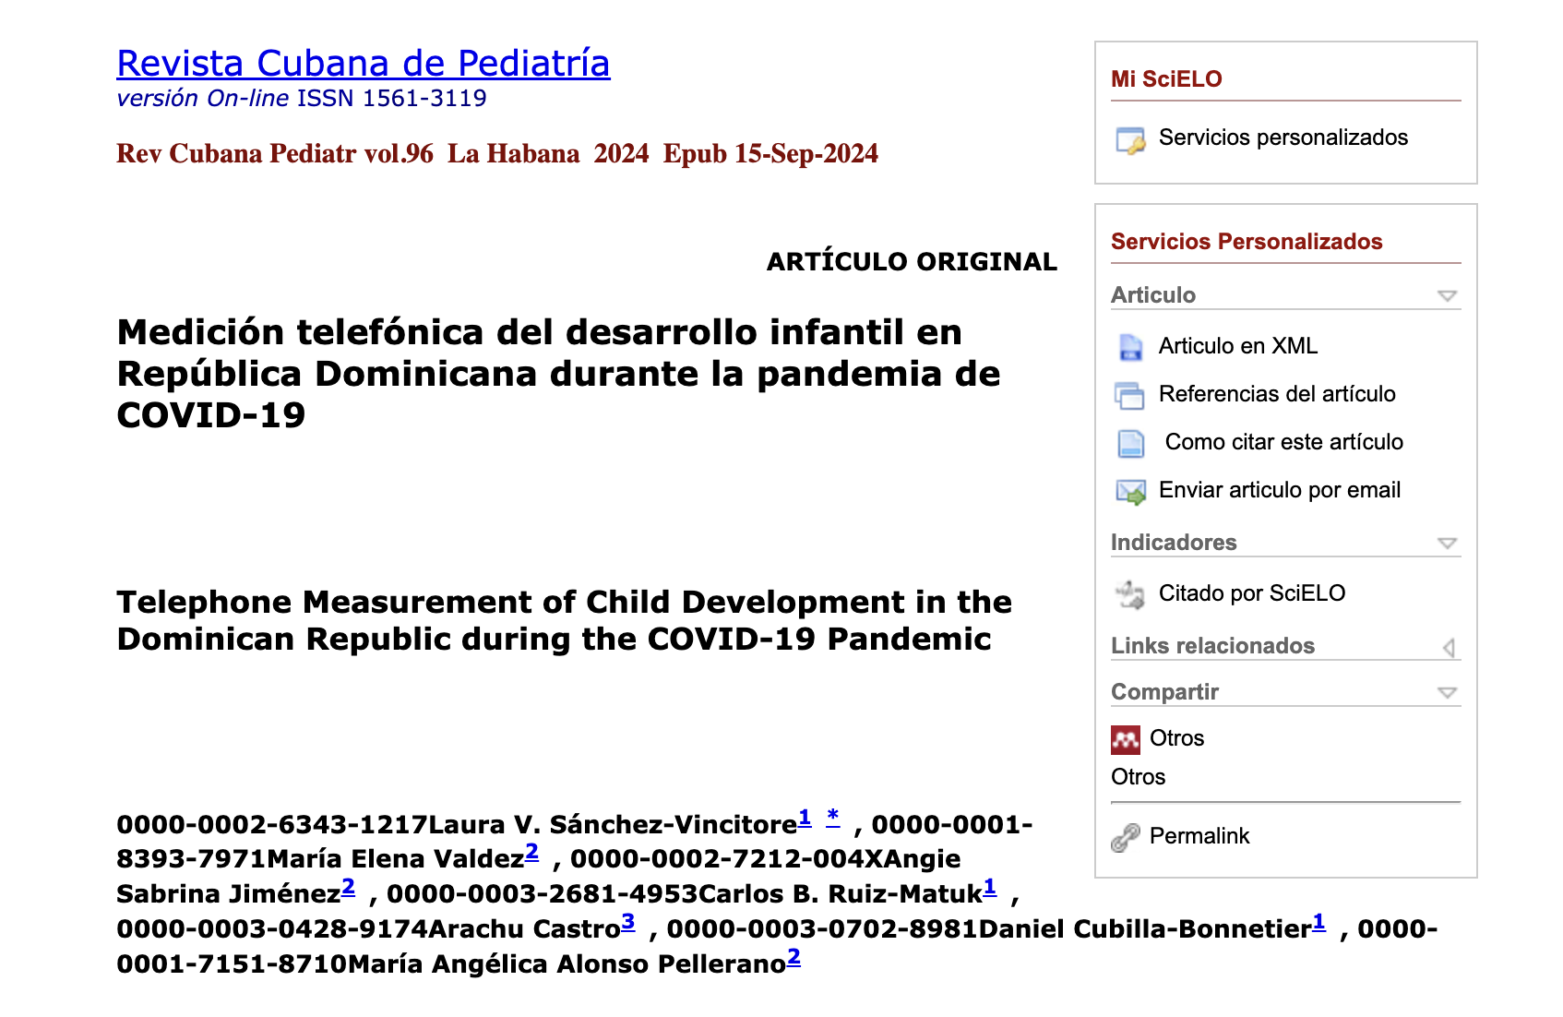
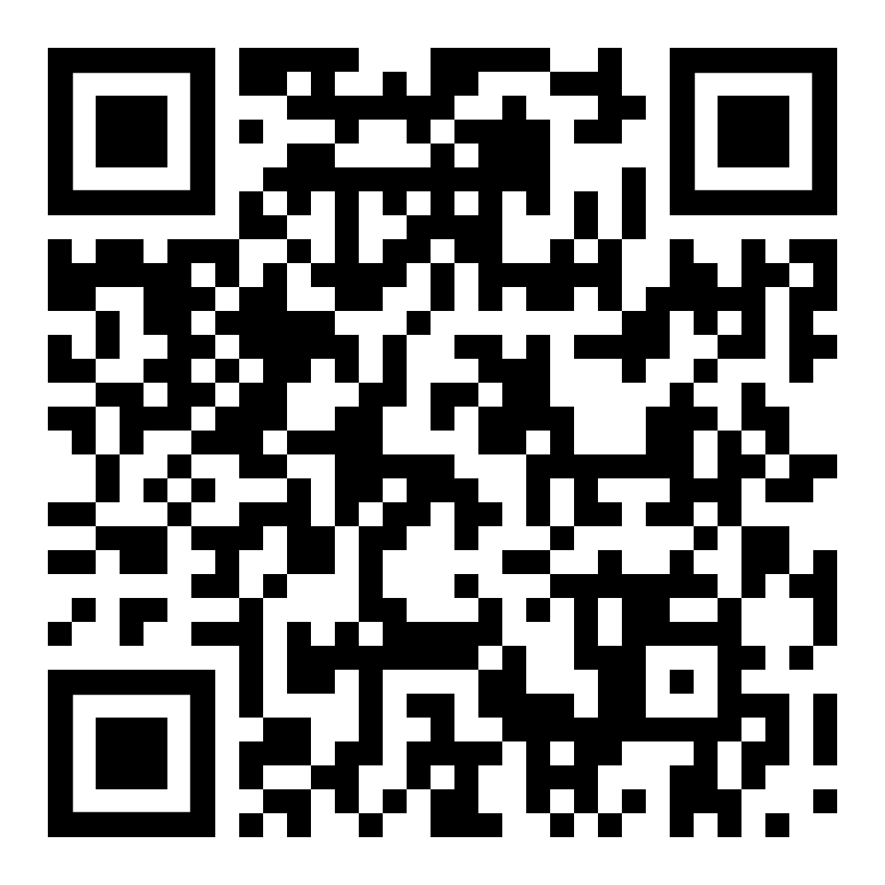
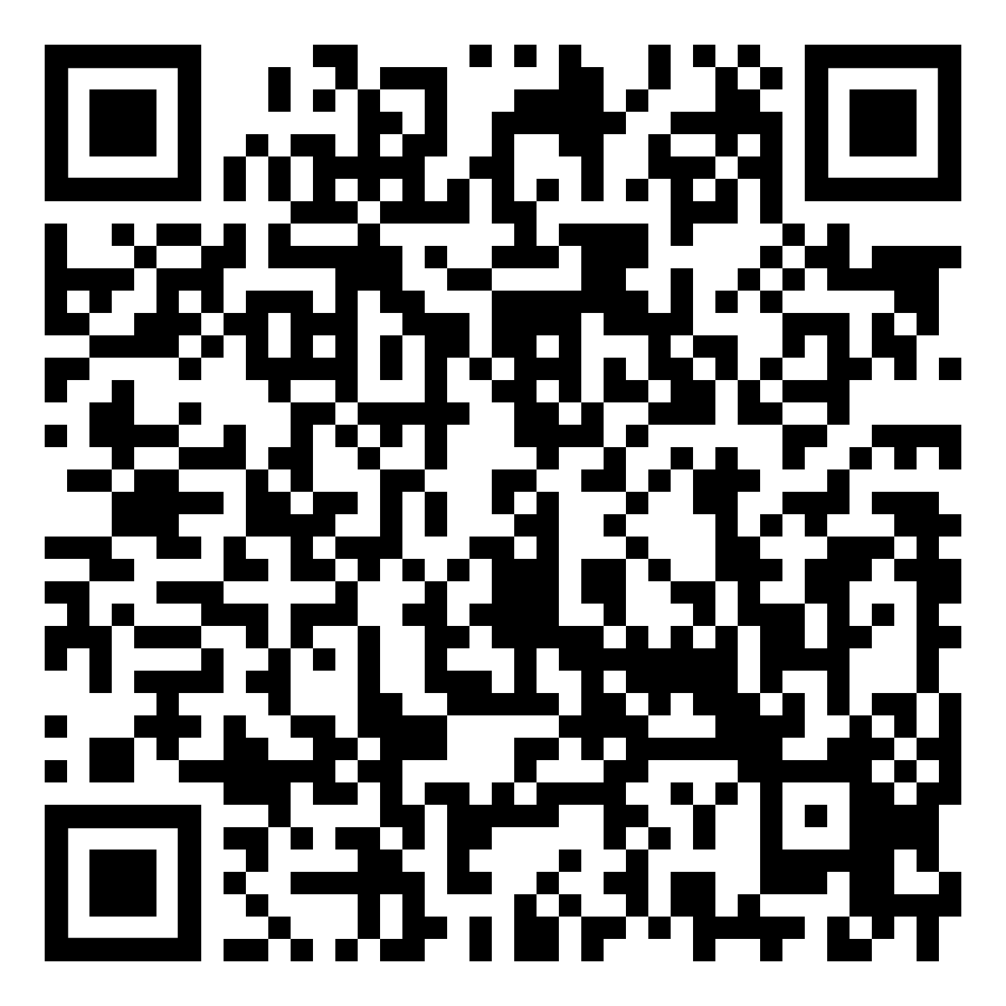
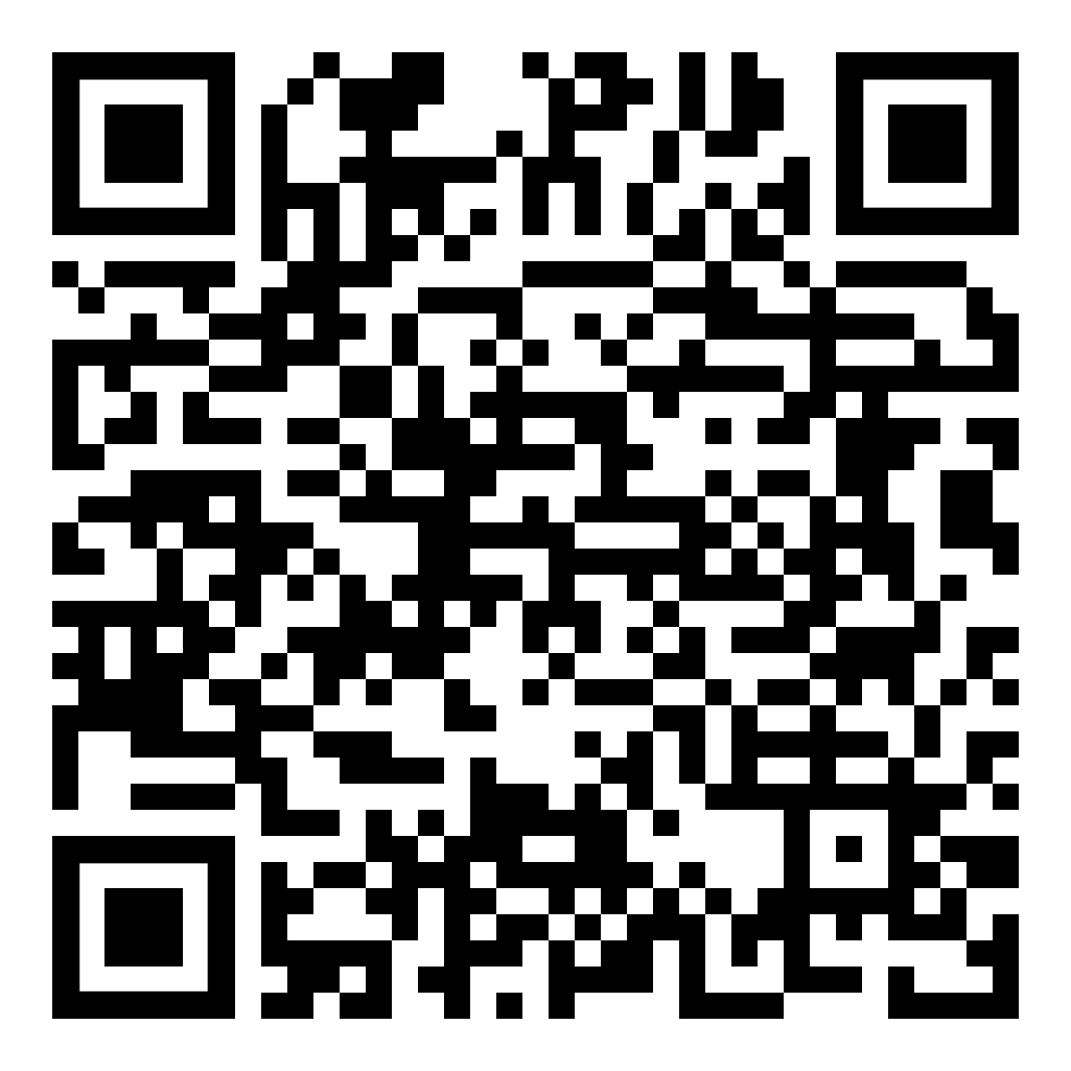
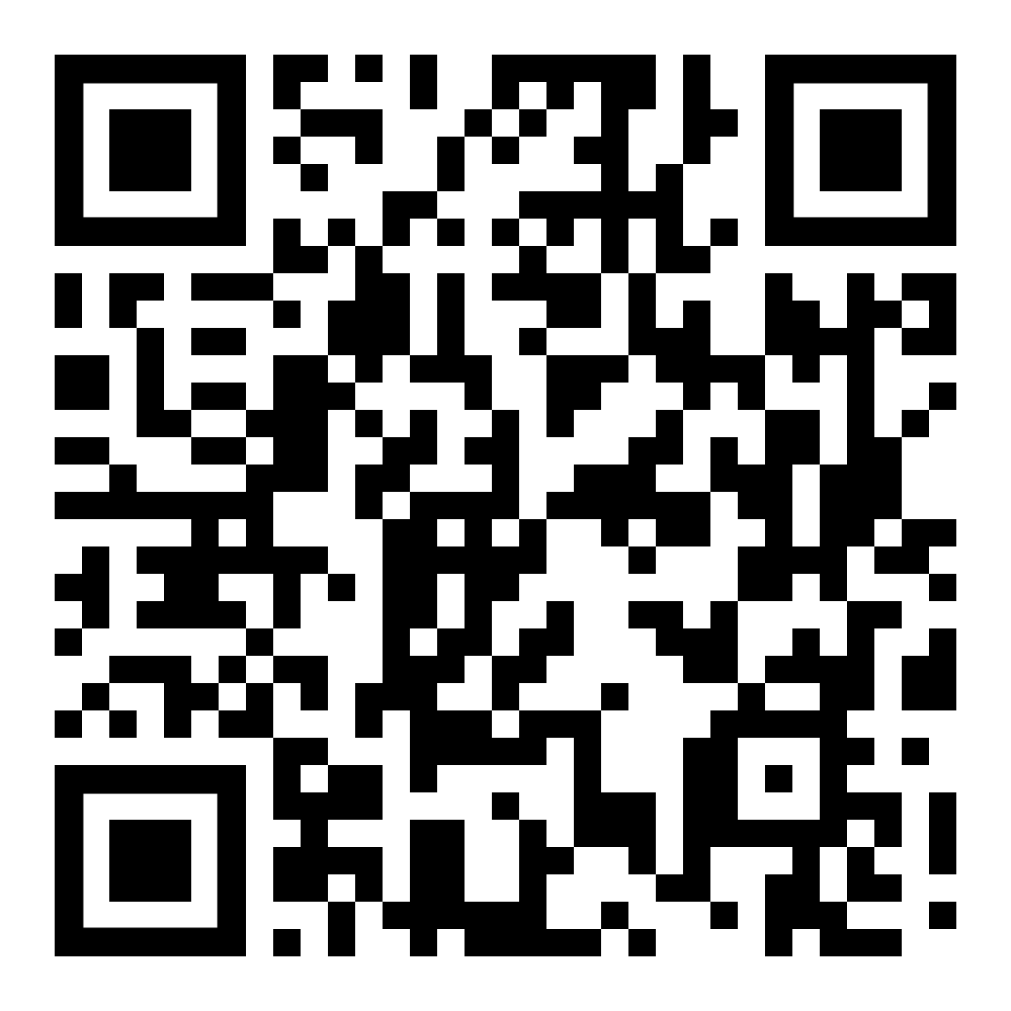
Artículos publicados

Slide 6
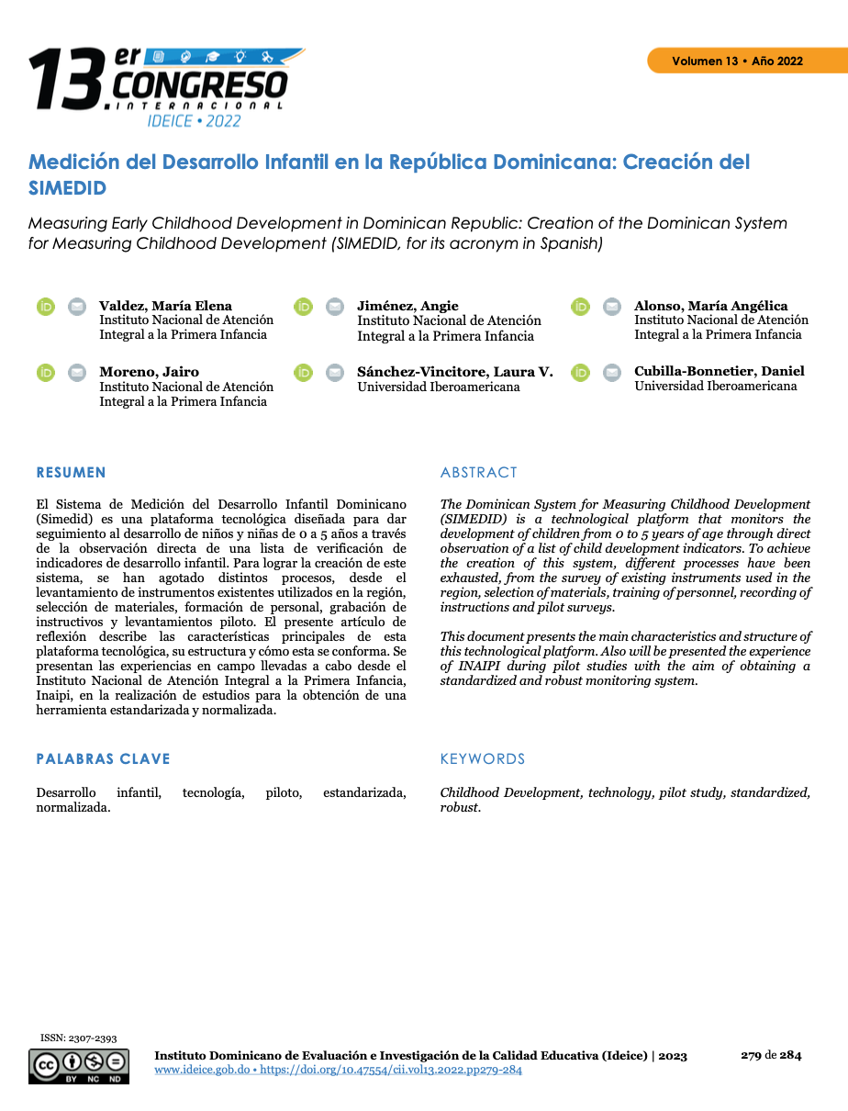
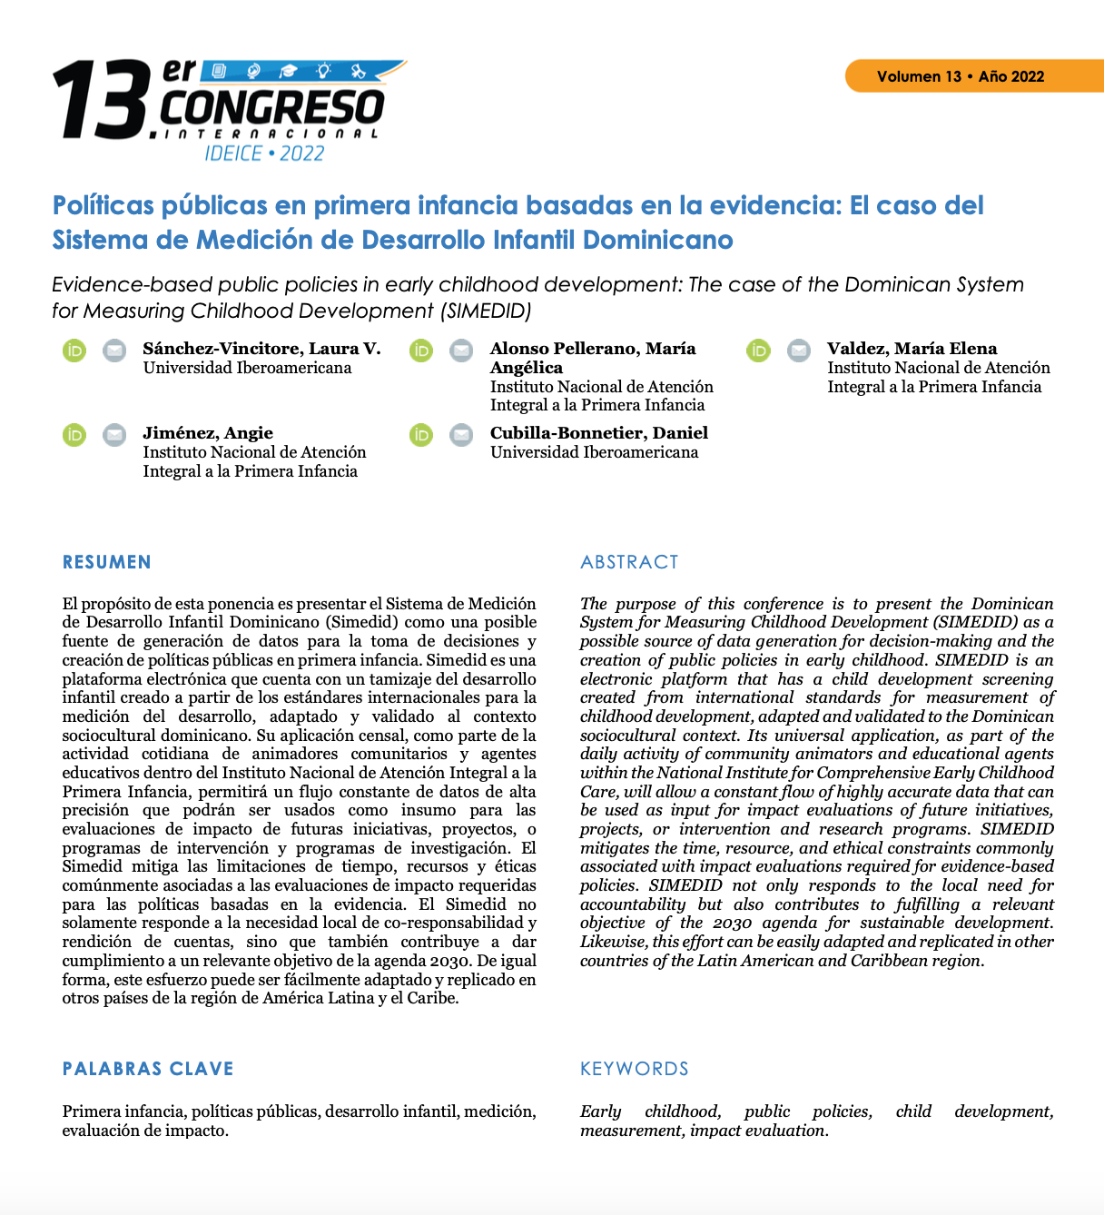
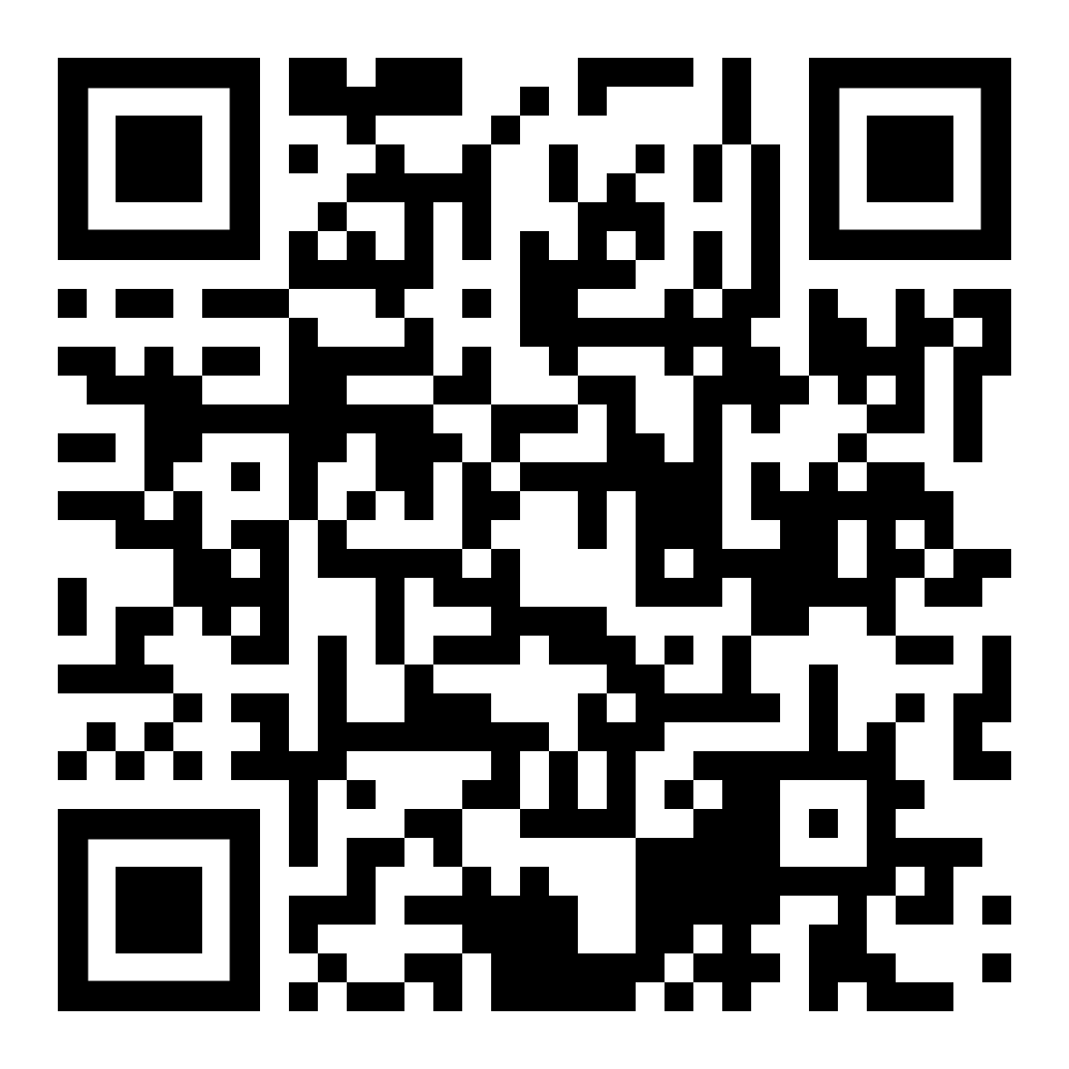
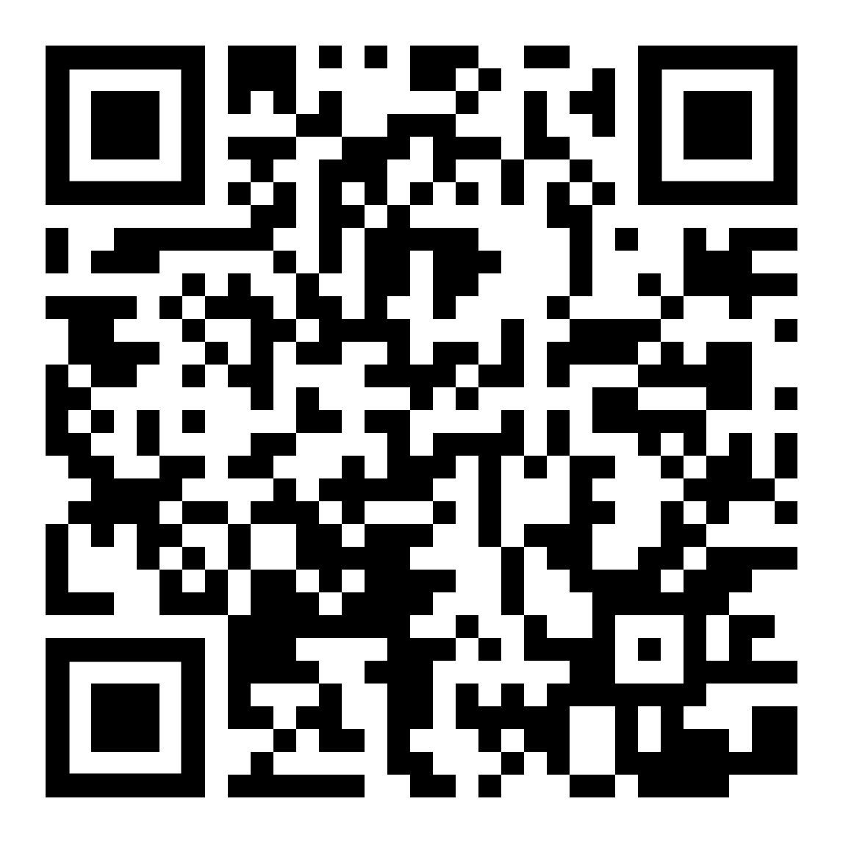
Ejemplo de participación en conferencias

Slide 7

Gestión de Conocimientos para el logro de los derechos de la infancia y adolescencia en la República Dominicana.

